Slide 1



TRANSPORTE RODOVIÁRIO
DE CARGAS
Fonte: Confederação Nacional do Transportes (CNT).

Slide 2

Matriz de Transporte
de Cargas
O transporte rodoviário permanece como o eixo dominante da logística brasileira. As rodovias respondem por aproximadamente
65% da movimentação de cargas no país

Slide 3
Estrutura da matriz de Transporte de Cargas
65%
O segmento caracteriza-se pela fragmentação e dispersão com mais de 325 mil empresas de transporte de cargas.
Transporte Rodoviário
A frota nacional supera 2,8 milhões de veículos de transporte de cargas (veículos e implementos rodoviários).
O transporte rodoviário continua sendo a espinha dorsal da logística brasileira
Os transportadores autônomos somam mais de 988 mil.

Slide 4

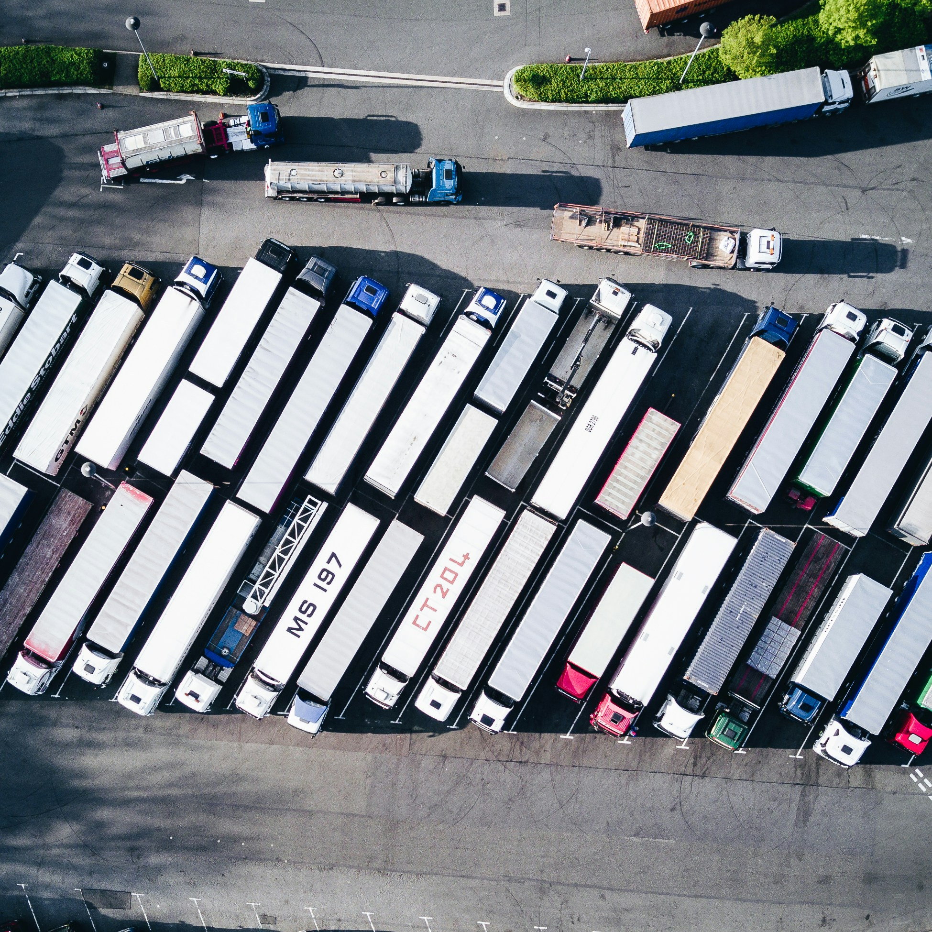

O RNTRC revela um setor de escala nacional e alta pulverização
1.314.365
TAC
988.298
ETC
325.479
transportadores registrados na referência disponível em 2025
Cooperativas
588
Fontes: ANTT
A ANTT reconhece TAC, ETC e CTC. A fotografia é cadastral; não equivale automaticamente a transportadores ativos e operando.

Slide 5
A frota cadastrada supera 2,8 milhões de veículos
2.831.851
veículos vinculados ao RNTRC (2025)
TAC (Autônomos)
1.026.798
ETC (Empresas)
1.768.518
CTC (Cooperativas)
36.535
Fontes: ANTT
A ANTT ressalva que a frota vigente pode superestimar a frota efetiva em uso devido a cadastros desatualizados..

Slide 6


TAC (Transportador Autônomo de Cargas)
É o transportador que trabalha por conta própria, sendo uma pessoa física. Ele pode ser um caminhoneiro individual, por exemplo. O TAC deve ser dono ou arrendatário de até 3 veículos de carga.
Instituído pela Lei nº 11.442/2007 e representa o registro do transportador para o exercício de sua atividade
ETC (Empresa de Transporte de Cargas)
É a transportadora que atua como uma pessoa jurídica devidamente constituída, que tem o transporte rodoviário de cargas como sua atividade principal.
CTC (Cooperativa de Transporte de Cargas)
É uma união de motoristas autônomos que se juntam para atuar como uma empresa, com as vantagens e obrigações de uma cooperativa

Slide 7

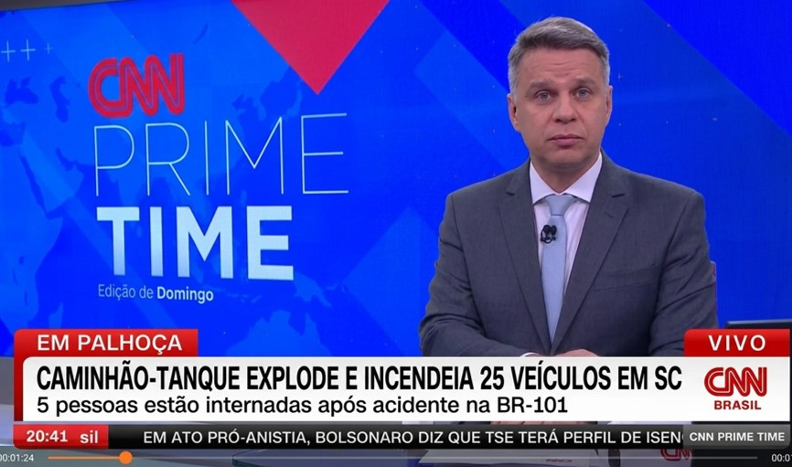

Riscos da operação
Caminhão-tanque explode e incendeia 25 veículos em SC

Slide 8

Da dimensão do setor à responsabilidade pela operação
A operação envolve riscos como acidentes, danos à carga, roubo e desaparecimento, que exigem responsabilidades, coberturas e procedimentos definidos. É nesse ponto que entram as
Leis nº 14.599/2023
e nº 15.040/2024.

Slide 9
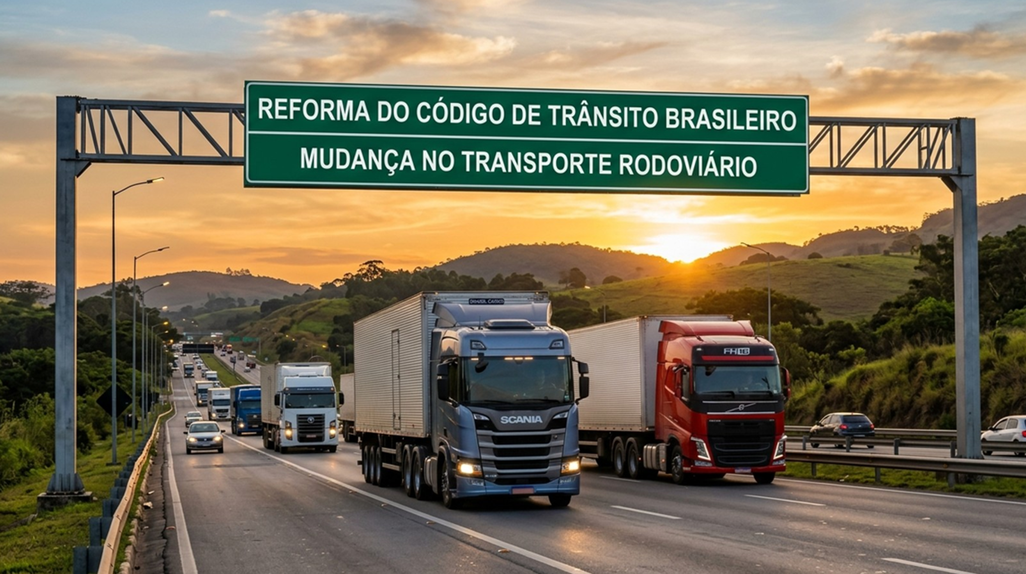
Lei nº 14.599/2023
Reorganizou a proteção securitária do TRC

Slide 10




Cenário normativo
do seguro no RNTC
Resolução CNSP nº 488/2026 — altera a cobertura do RC-V (03/2026)
Portaria SUROC nº 27/2025 — procedimentos de comprovação e prazo para webservice automático (09/2025)
07
06
Roadmap Legislativo
05
Resolução ANTT nº 6.068/2025 — vincula regularidade dos seguros ao RNTRC (07/2025)
04
Lei 14.599/2023 — reformulou o Código de Trânsito Brasileiro (CTB) e os seguros de carga
03
Resolução CNSP nº 478/2024 — diretrizes gerais do RC-V (12/2024)
02
Lei nº 11.442/2007 — Instituiu o RNTRC e representa o registro do transportador
Lei 15.040/2024 — Diretrizes gerais e Marco Legal dos Seguros do Brasil (12/2024)
01

Slide 11
Lei nº 14.599/2023
A Lei nº 14.599/2023 alterou o art. 13 da Lei nº 11.442/2007 (que regula o transporte rodoviário de cargas). É o lastro legal a praticamente tudo o que a ANTT fiscaliza hoje.
RCTR-C
cobertura de perdas ou danos à carga em razão de colisão, tombamento, capotamento, incêndio ou explosão.
RC-DC
cobertura de roubo, furto, apropriação indébita, estelionato e extorsão sobre a carga.
RC-V
cobertura de danos corporais e materiais a terceiros causados pelo veículo transportador.

Slide 12
Lei nº 14.599/2023
Ratificou a obrigatoriedade do RCTR-C.
Criou a obrigatoriedade do PGR nos seguros de RCTR-C e RC-DC
Estabeleceu que os seguros de RCTRC e RC-DC só podem ser contratados por uma única apólice, vinculada ao RNTRC.
RCTR-C
Tornou obrigatório o RCF-DC com a nomenclatura RC-DC.
RC-DC
Criou o seguro obrigatório de RC-V.
No TAC subcontratado, a obrigação da contratação do seguro é da ETC ou da CTC em nome do TAC.
RC-V

Slide 13
Evolução da nova legislação
de transporte e seguro
RCTR-C e RC-DC |  | Resolução CNSP 472/2024 |  | RC-DC houve uma ampliação da cobertura e a possibilidade de POS e franquia.
RC-V |  | Resolução CNSP 478/2024 |  | Estabeleceu diretrizes gerais para o seguro de RC-V e definiu a adequação das Cias Seguradoras ao ramo 0553 (RCF-Auto), até que fosse definido o ramo próprio.
 |  | Resolução SUSEP nº 51/2025 |  | Criado o ramo próprio 0659 (RC-V) na carteira de Transportes
RNTRC |  | Resolução ANTT nº 6.068,17/07/2025 |  | Alteração do Art. 4º: torna obrigatória, para fins de inscrição e manutenção no RNTRC, a apresentação do frontispício da apólice ou certificado do seguro de RCTR-C, RC-DC e RC-V.
 |  |  |  | Determina que a ANTT (que e a competente para tal fim), por meio da SUROC nº 27, defina os procedimentos para comprovação e verificação de contratação dos seguros de RCTR-C, RC-DC e RC-V.
RC-DC

Slide 14
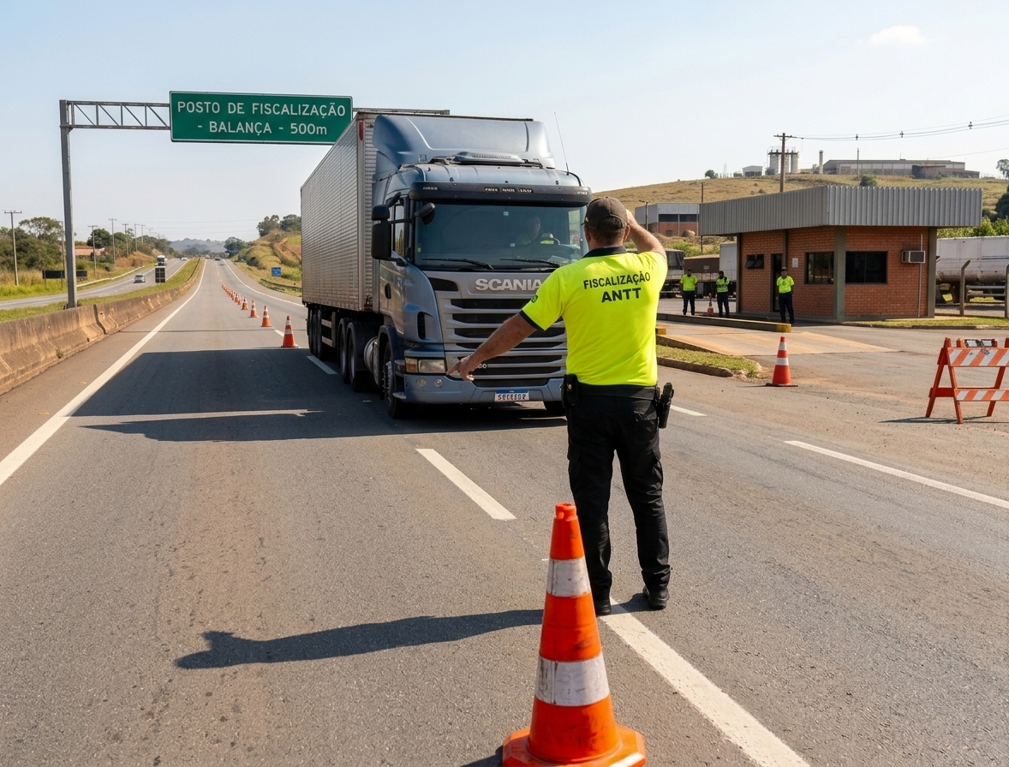

Portaria SUROC nº 27/2025
Comprovação da Contratação de Seguros feita pela ANTT
Frontispício da apólice ou certificado de seguros.
  Transportador poderá manter uma única apólice de seguros de RCTR-C e de RC-DC vigentes, que serão vinculadas ao seu RNTRC.
  O envio automático das informações da contratação dos seguros pelas seguradoras deverá ocorrer a partir de 10/03/2026.
  Transmitir os dados das apólices dos seguros de RCTR-C, RC-DC, e RC-V para a ANTT.
  ANTT disponibilizará o manual de integração do webservice para intercâmbio de informações.

Slide 15
Público Alvo
EMBARCADOR
Proprietário da Carga
ESTIPULANTE
Transportador
SEGURADO
Sub Contratado Transportador
TAC
Transportador Autônomo de Carga
ETC
Empresa Transportadora de Carga
CTC
Cooperativa de Transporte de Cargas
Transportadores Rodoviários de Carga (Estipulante*) e que utilizam Subcontratados “TAC, ETC e CTC” em suas operações.
RC-V (Responsabilidade Civil de Veículo)
Garante cobertura para danos corporais e materiais a terceiros causados por veículos no transporte rodoviário de cargas
Todos os transportadores registrados no RNTRC devem contratar
RCF-V (Responsabilidade Civil Facultativa de Veículo)
Facultativa
Oferece cobertura adicional para danos a terceiros em acidentes com o veículo segurado
Não substitui o RC-V e não isenta o transportador da obrigatoriedade legal
O Estipulante e o Segurado (transportador subcontratado) devem estar regularmente registrados na RNTRC e ANTT

Slide 16

Produto RC-V
Responsabilidade Civil de Veículo
Ramo: (0659)
Vigência da Apólice: Anual
Estipulante: Transportador Rodoviário de Carga
Segurados: Transportador Autônomo de Cargas (TAC) e/ou Equiparado (subcontratados)/ ETC e CTC
Averbação: Realizada mensalmente, de forma eletrônica 100%

Slide 17
Riscos Cobertos
Produto RC-V
Danos Materiais e/ou Danos Corporais causados involuntariamente a Terceiros, pelo veículo transportador e/ou pela carga transportada, somente QUANDO CARREGADO e em viagem identificada pelo MDF-e e/ou CT-e averbado definitivamente na apólice.
Até o LMI estão cobertos as Despesas para Contenção e Salvamento de Sinistro.
Cobertura: começa no momento, em que o veículo transportador inicia a viagem principal averbada e termina com a chegada do veículo ao seu destino final, declarado no MDF e emitido.
Território Nacional

Slide 18
Cobertura e Garantias
Produto RC-V
Danos Materiais e/ou Danos Corporais causados involuntariamente a Terceiros, pelo veículo transportador e/ou pela carga transportada, somente quando carregado e em viagem identificada pelo MDF-e e/ou CT-e e averbado na apólice, cobrindo:
R$ 200.000,00 – Danos Materiais ( 20 mil DES)
R$ 350.000,00 – Danos Corporais (35 mil DES)
DES – Direito Especial de Saque é uma unidade internacional de reserva criada pelo Fundo Monetário Internacional (FMI).
Fonte:
https://www.bcb.gov.br/estabilidadefinanceira/historicocotacoes
Cobertura começa no momento, em que o veículo transportador inicia a viagem principal averbada e termina com a chegada do veículo ao seu destino final, declarado no MDF-e e/ou Ct-e emitido.

Slide 19


DES
Direito Especial de Saque
DES (Direito Especial de Saque): composto por uma cesta de moedas internacionais (USD, EUR, CNY, JPY e GBP).
Maior estabilidade: reduz os impactos da inflação e das oscilações de uma única moeda.
Proteção ao segurado e terceiros: mantém o valor da cobertura mais consistente ao longo do tempo.
A SUSEP adotou o DES para trazer mais segurança, estabilidade e transparência ao mercado de seguros de transporte, protegendo tanto os segurados quanto os terceiros prejudicados de perdas causadas por variações cambiais.
Mais segurança e transparência: protege contra perdas causadas por variações cambiais.
Referência internacional: facilita a comparação de indenizações com padrões globais.
Cobertura mínima garantida: a SUSEP define limites mínimos de indenização em DES.

Slide 20
Averbações
Regras de Averbação
Averbação obrigatória de todas as viagens/embarques realizados por transportadores subcontratados, com identificação do veículo transportador.
Viagens de coleta devem ser averbadas antes do início da viagem principal.
Todas as viagens/embarques abrangidos pela apólice devem ser averbados. A falta de averbação pode resultar na negativa de indenização pela seguradora.
Em caso de sinistro durante a coleta, a averbação
deve ser realizada manualmente em até 24 horas
após o conhecimento do evento.
O não cumprimento da averbação implica perda do direito à cobertura e à indenização.
O envio deve seguir os canais eletrônicos definidos na apólice.

Slide 21

Dúvidas Frequentes

Slide 22
Dúvidas Frequentes
1
“Eu sou isento de emissão de MDF-e. Posso averbar com CT-e?”
Sim, desde que haja a inclusão de algumas informações na emissão do seu CT-e.
“Tenho operação efetuada por veículo de passeio e motocicletas mas, nestes casos, não são emitidos MDF-es. Terá cobertura?
Não. Sem emissão de MDF-e e/ou CT-e, não haverá averbação/cobertura
4
“Transporto vários MDF-es em um mesmo veículo. A Seguradora cobrará prêmio por MDF-e, viagem em duplicidade?”
Não, o sistema consegue identificar mesmo veículo/placa e origem/destino e agrupa os MDF-es cobrando uma única viagem. Pode ser validado através da plataforma de Gestão
“O veículo é meu mas o motorista é um autônomo subcontratado. Neste caso, temos cobertura?”
Sim, desde que contratado FROTA PRÓPRIA
2
5
“ Possui cobertura para redespacho? ”
O MDF-e e/ou Ct-e devem ser emitidos sempre que ocorrerem operações logísticas como transbordo e redespacho, desta forma, haverá cobertura se a emissão do MDF-e e/ou Ct-e for cumprida e devidamente averbada.
“ O cavalo mecânico é meu mas a carreta/baú é do TAC. Neste caso, temos cobertura?”
Sim, desde que contratado FROTA PRÓPRIA
3
6

Slide 23
Dúvidas Frequentes
7
“Emitimos o AWB e CT-e para os trechos rodoviários preliminares e complementares, logo o sistema deve capturar somente os dados do trecho rodoviário?”
O sistema irá capturar somente os dados contidos no MDF-e e/ou CT-e (se emitido) referente exclusivamente ao percurso rodoviário.
10
“Como o sistema vai diferenciar motorista de frota própria e de TAC?”
No MDF-e há o campo "VeicTracao" onde é informado o CPF/CNPJ, que deve ser diferente do Transportador Estipulante para configurar o TAC.
“Como o AT&M fará o filtro de frota própria e TAC?”
A diferenciação é feita em nosso sistema. A AT&M enviará 100% dos MDF-e e /ou CT-e para a Cia e somente serão convertidos em averbação os embarques contratados na apólice.
“Cobre somente veículos carregados”?
Sim, os veículos transportadores devem estar carregados.
Danos causados a terceiros pelo veículo automotor utilizado no transporte rodoviário de cargas
8
11
“ Eu não emito MDF-e mas o meu subcontratado emite. Conseguimos averbar com o documento dele?”
Sim, conseguirmos customizar nosso sistema para averbar via MDF-e do subcontratado. Neste caso, a instalação da averbadora deve ser criada em nome dos subcontratados.
9
12
“ Quero averbar só TAC. Pode? ”
Atualmente existe obrigatoriedade de contratação para TAC , ETC e CTC

Slide 24
Dúvidas Frequentes
13
“ Tenho cotação na modalidade ajustável, com base na estimativa de movimentação e sem averbação. As Cias fazem?
Será analisado caso a caso em cada Cia.
14
“Quero averbar tudo, inclusive frota”
SIM. Incluir contratação de FROTA PRÓPRIA.
15
“ Quero receber a prévia da fatura antes da emissão. É possível? ”
Não. As cobranças do RC-V são emitidas automaticamente, sem envio de prévia.

Slide 25




Acesse e conecte-se a nossas redes sociais e canais de comunicação

